Slide 1
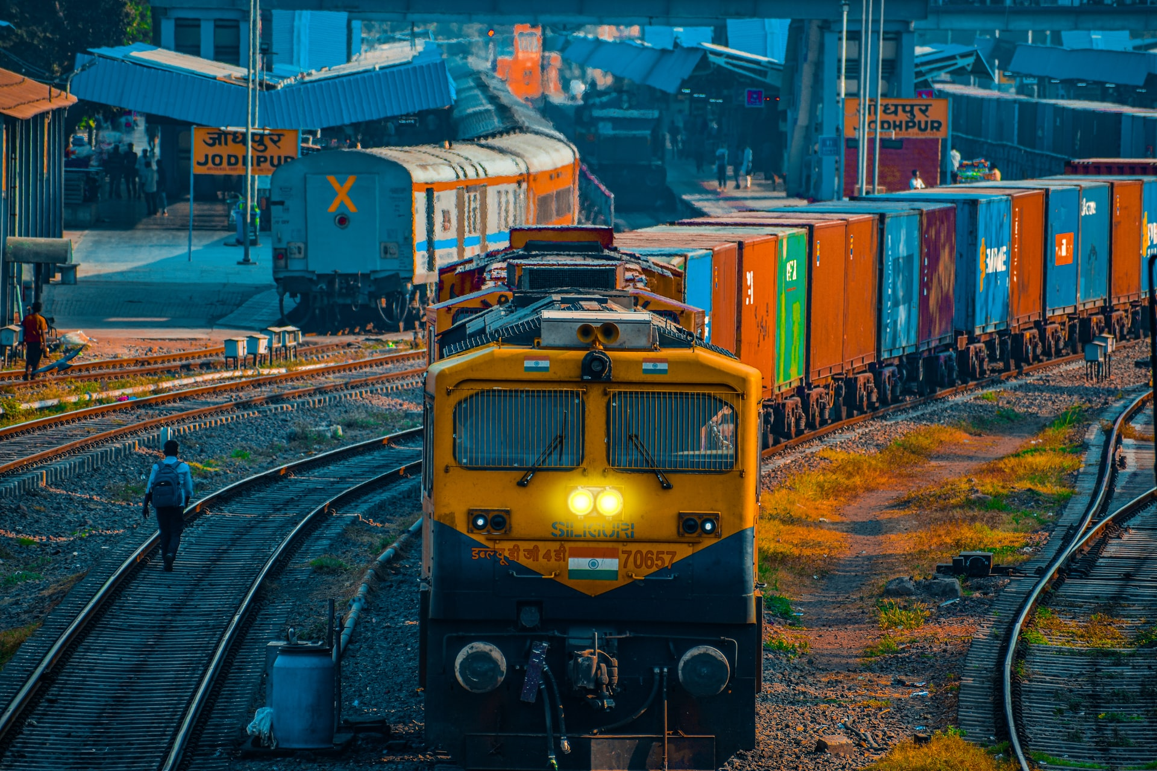
Railway
Chef projet : Wassim Manour
Geoffrey Leroy
Jessica Lamy
Mouad Arfa
Mostapha Tourgi
Abderrahmane Rahmani
Notes:
1

Slide 2
Sommaire
I Les Difficultés du projet
II Organisation (Git)
III. Railway
IV Démonstration

Slide 3





I Les difficultés du Projet
Version 2
Version 1
-Train, Wagon, Gare
-Gestion des clients
-Gestion ticket et planning train
-Interface graphique dédiée
-Recette
-Gestion admin employé
-Gestion abonnement
-Modification interface graphique
Version4
Version 3
-Conseils
-différents types voyageurs (handicapé, animaux)
-plusieurs trains par ligne
-Modification interface graphique
-Historique achats
-Entretien des trains
-Modification interface graphique
Version 6
Version 5
-Ajout de train via admin
-Gestion de la pub
-planning employé
-Modification interface graphique
-Ajout du type marchand
-Gestion de l’offre et la demande
-Modification interface graphique

Slide 4
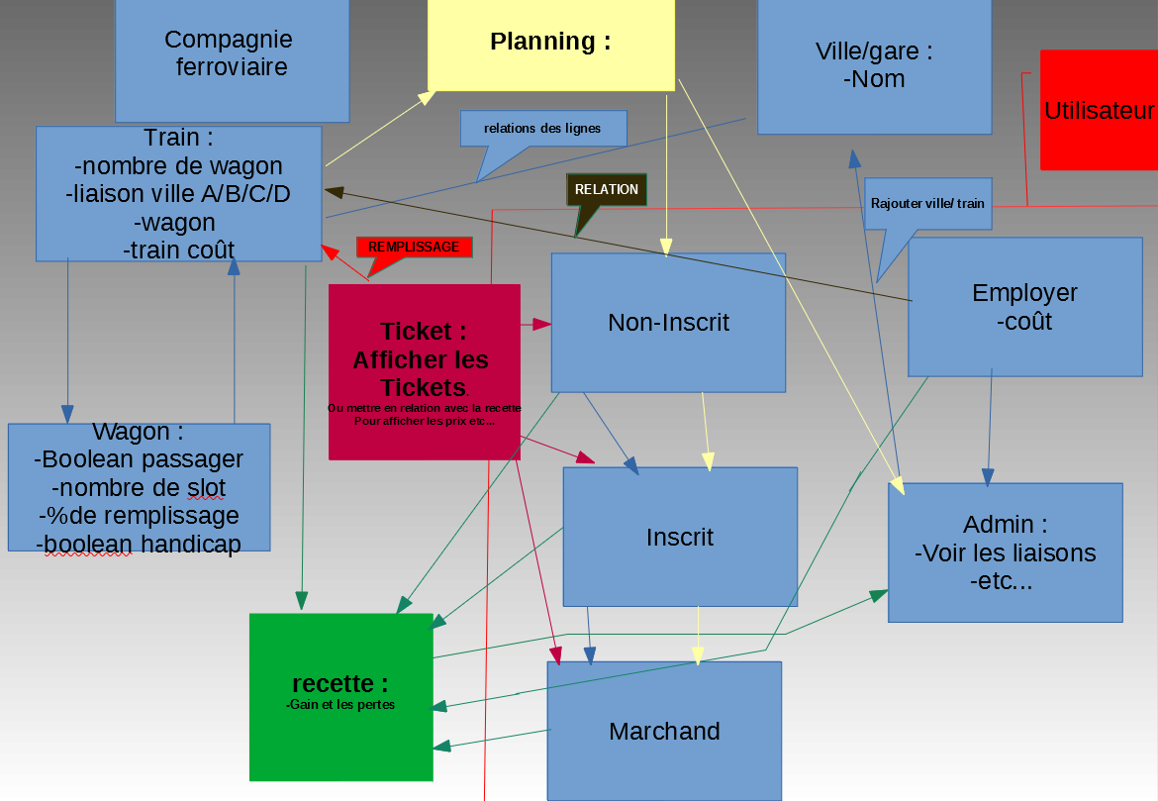
7 octobre 2020
OLD UML

Slide 5
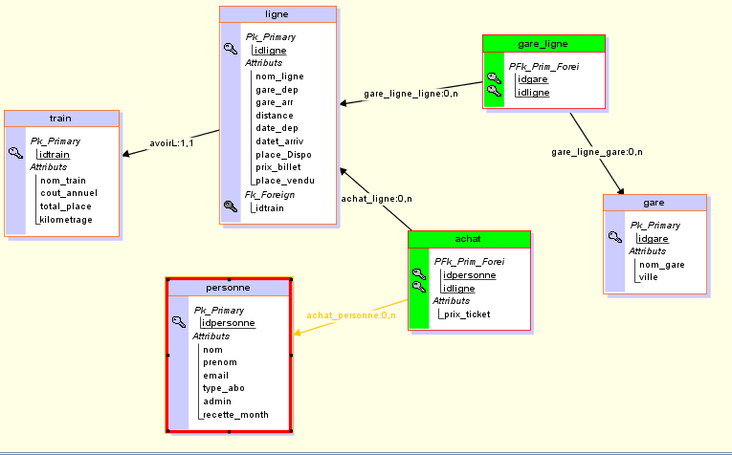
Base de donnée
13 octobre 2020

Slide 6
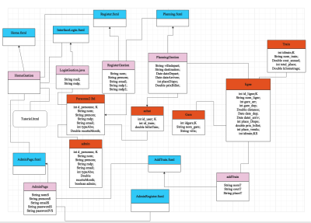
UML

Slide 7
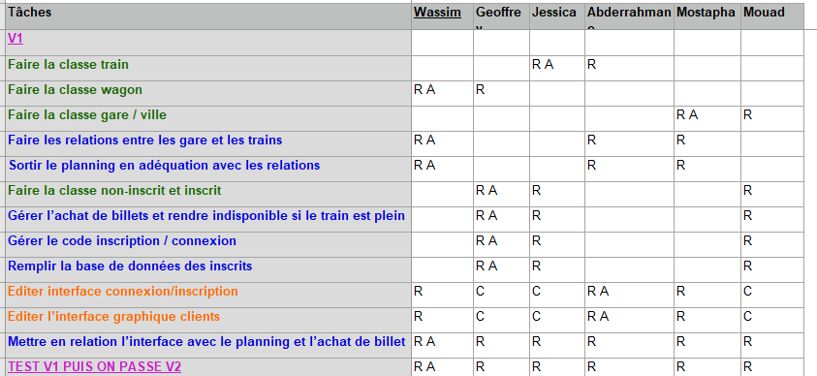
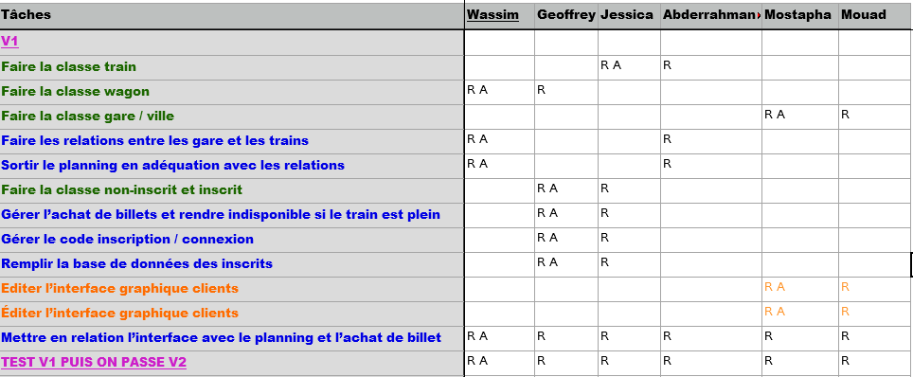
Restructuration des équipes
15 octobre 2020
Ancien
Nouveau

Slide 8
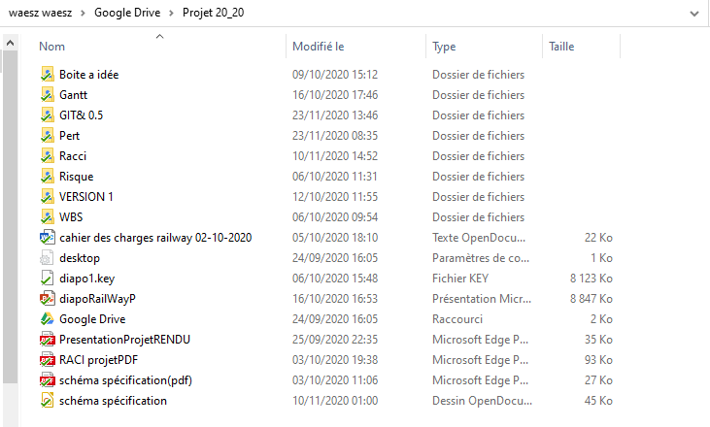

II Organisation

Slide 9
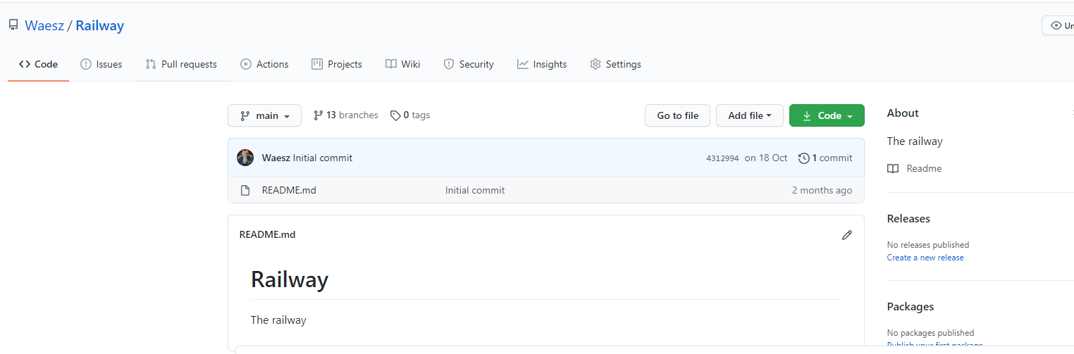

GITHUB
19 octobre 2020

Slide 10

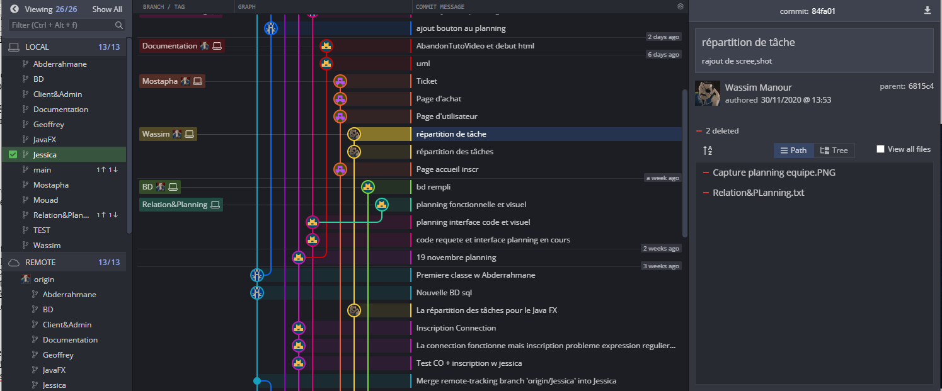
GITKRAKEN

Slide 11
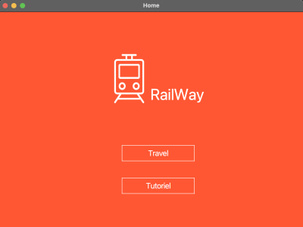
III Railway

Slide 12
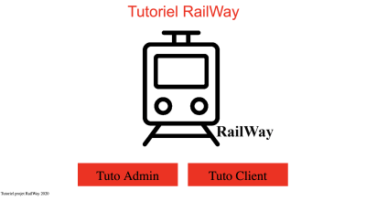
Tutoriel

Slide 13
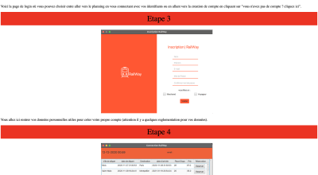
Tutoriel

Slide 14
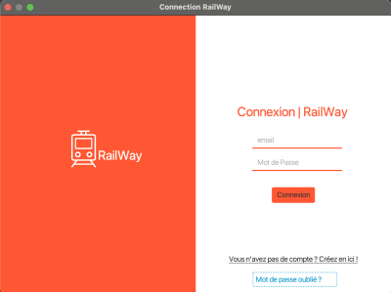
Connexion

Slide 15
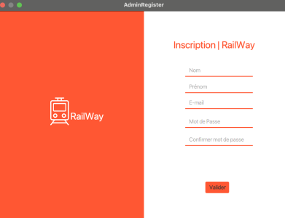
Inscription

Slide 16
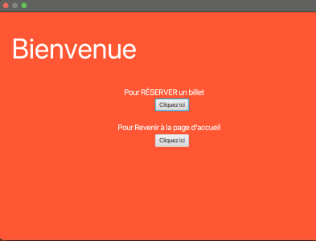
Page intermédiaire Client

Slide 17
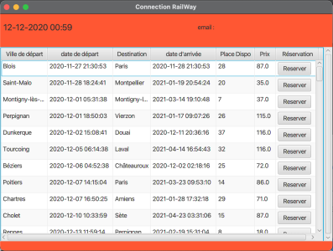
Planning

Slide 18
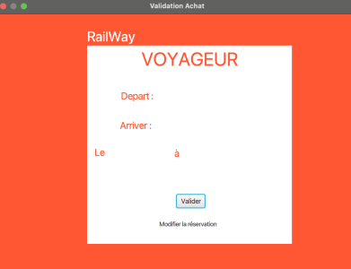
Validation d’achat d’un ticket

Slide 19
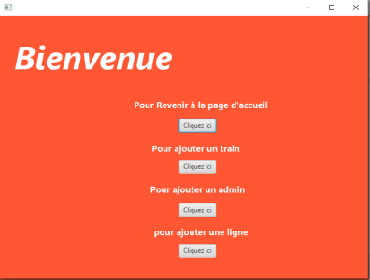
Administrateur

Slide 20
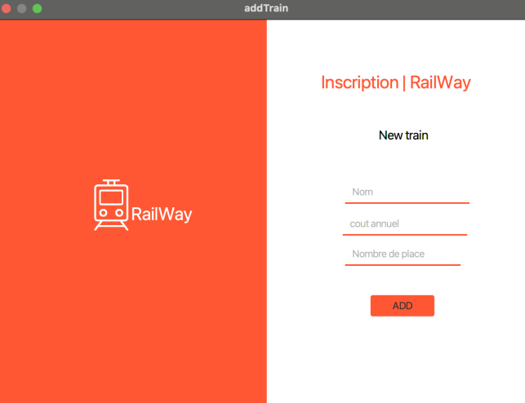
Rajout de Train

Slide 21
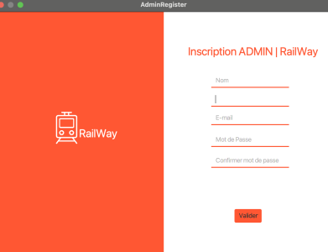
Rajout d’administrateur

Slide 22
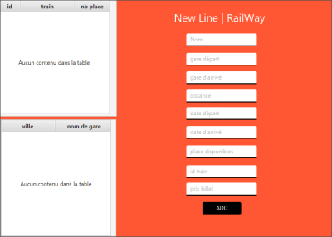
Rajout de ligne

Slide 23
IV Démonstration

